Slide 1
Pricer OPTIONS - CDS
Mars 2024

Slide 2
Sommaire
01
Objectifs du pricer
02
Environment de travail
03
Pricing des options/CDS
04
Next step

Slide 3
Objectifs du pricer
Montée en compétence pour les inter-contrat sur :
Les instruments financiers
Pricing des produits dérivés
Méthodes de pricing
Espace de travail pour les futurs stagiaires
Environnement de travail et de développement
Documentation
Documenter la structure du code de la librairie
Documenter la méthodologie utilisée pour le pricing de chaque produit dérivé

Slide 4



Environment de travail
HIGH LEVEL REVIEW OF PROJECT FINANCING
VSC
Visual Studio Code (VSC)
Installation de la dotnet et de l’editeur de texte
VS
Excel / VBA
Visual Studio (VS)
Installation de la SDK et de l’IDE
Pyton
Python
Installation et execution
Git
Git
Installation de Git et de Git extension pour une meilleur structure

Slide 5

Déploiement de travail
HIGH LEVEL REVIEW OF PROJECT FINANCING
Web
In progress
Mise en production
Excel
Done

Slide 6


Déploiement de travail
HIGH LEVEL REVIEW OF PROJECT FINANCING
VSC
Visual Studio Code (VSC)
Web
Installation de la dotnet et de l’editeur de texte
VS
Excel / VBA
Mise en production
Visual Studio (VS)
Installation de la SDK et de l’IDE
Pyton
Python
Installation et execution
dll
Validateur
Excel
Git
Git
Installation de Git et de Git extension pour une meilleur structure

Slide 7
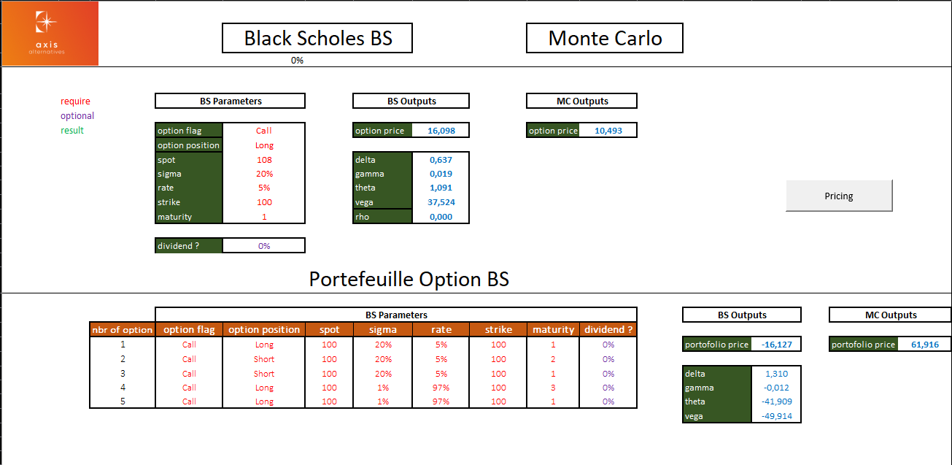
Pricing des options
HIGH LEVEL REVIEW OF PROJECT FINANCING

Slide 8
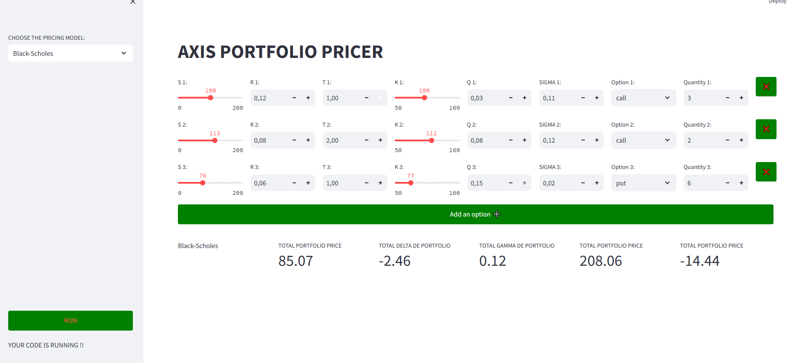
Pricing des options - web
HIGH LEVEL REVIEW OF PROJECT FINANCING

Slide 9
Pricing des CDS/CDO
HIGH LEVEL REVIEW OF PROJECT FINANCING
CDS: NPV
Float Leg
Fixed leg
Stripping IRS
EUR : USD : JPY
Default Probabilities
Done
Done
CDO

Slide 10
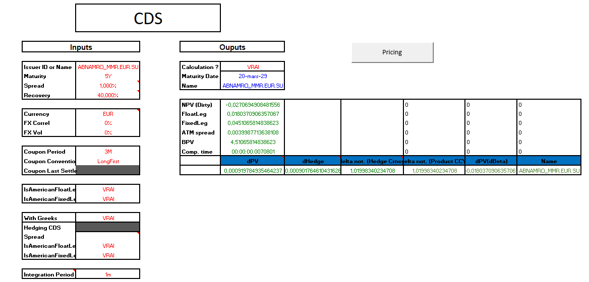
Pricing des cds
HIGH LEVEL REVIEW OF PROJECT FINANCING

Slide 11
Next Step
Enrichir la documentation et les Readme depuis git
Interfaçage CDO (In progress)
Tests avec des sources de données diverses(In progress)
Améliorer la partie web du pricer (in progress)
Faire évoluer le pricer vers d’autre classe d'actif

Slide 12
Merci !

